Slide 1
Человек и мир
тема
«Свойства воды»
Учитель начальных классов
ГУО «Начальная школа № 39 г.Минска»
Рудницкая Каролина Александровна

Slide 2
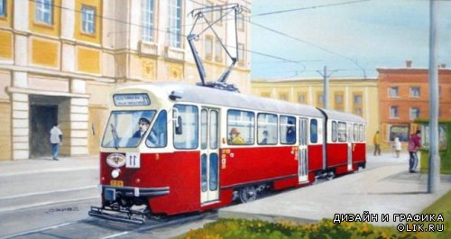
1, 2, 3, 5, 4, 6

Slide 3
Т
Р
А
В
М
А

Slide 5
Тема урока:
ВОДА
СВОЙСТВА ВОДЫ

Slide 6
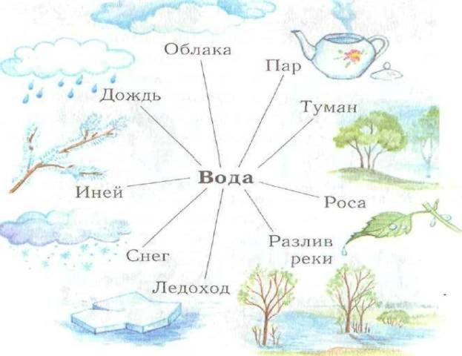

Slide 7
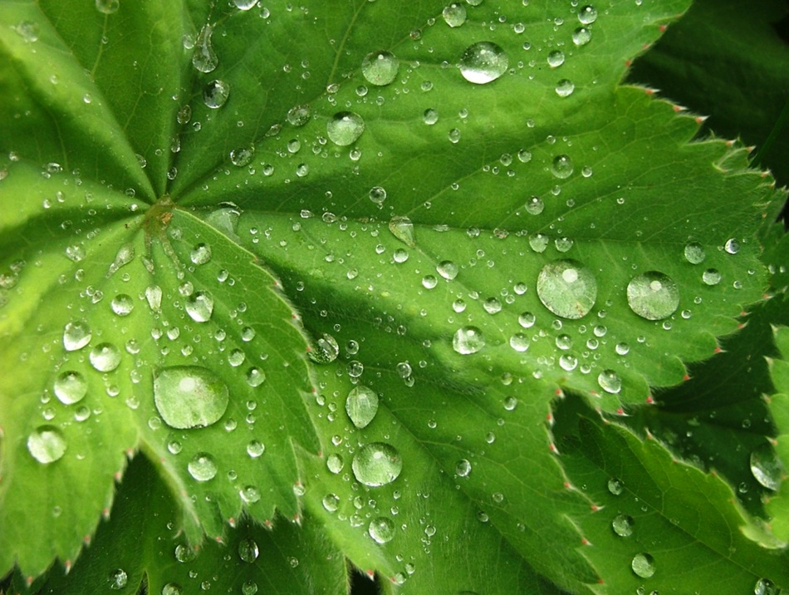
ДОЖДЬ
РОСА
ЖИДКОЕ

Slide 8
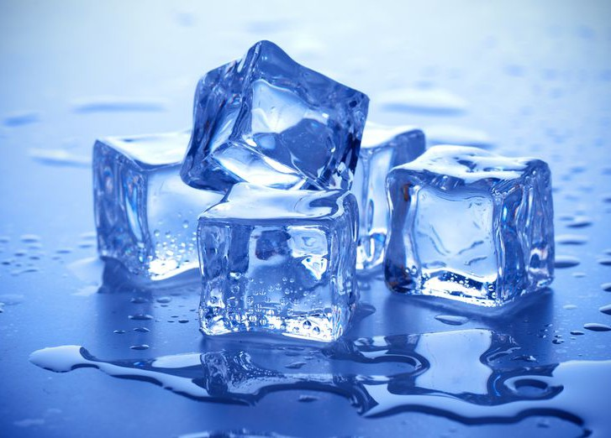
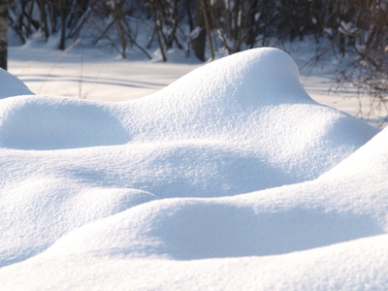
ЛЁД
СНЕГ
ТВЁРДОЕ

Slide 9
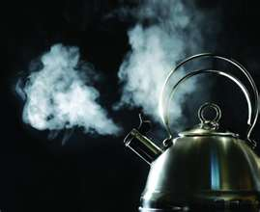
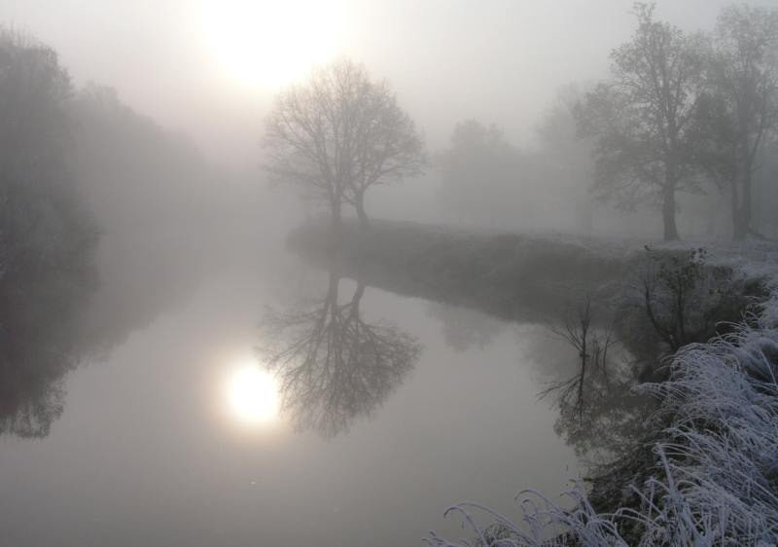
ПАР
ТУМАН
ГАЗООБРАЗНОЕ

Slide 10
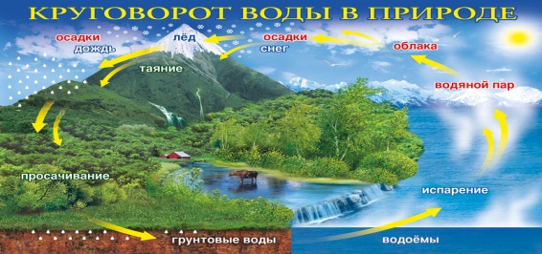

Slide 11
ФИЗМИНУТКА

Slide 12
СВОЙСТВА ВОДЫ | Есть (да) | Нет
вкус
запах
цвет
прозрачность
текучесть
имеет ли форму
является ли растворителем

Slide 13
Без вкуса и без запаха.
Прозрачна, бесцветна.
Текуча, не имеет формы.
Является растворителем.

